Slide 1
Πρόβλημα 1:
Ο Νίκος είχε στη συλλογή του 32 γραμματόσημα. Αγόρασε ακόμη 8. Πόσα έγιναν όλα τα γραμματόσημα του;

Slide 2
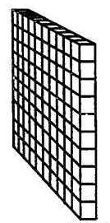

Slide 3
Δ | Μ
3 | 2 8 +
4 | 0

Slide 4
Πρόβλημα 2:
Ο Κωνσταντίνος είχε 43 βόλους. Έπαιξε και κέρδισε ακόμα 7. Πόσους βόλους έχει τώρα;
http://nlvm.usu.edu/en/nav/frames_asid_152_g_3_t_2.html

Slide 6
Δ | Μ
4 | 3 7 +
5 | 0

Slide 7
Πρόβλημα 3:
Η μητέρα της Ελένης είναι 25 χρονών. Ο πατέρας της Ελένης είναι 5 χρόνια μεγαλύτερος. Πόσων χρονών είναι ο πατέρας της Ελένης;

Slide 9
Δ | Μ
2 | 5 5 +
3 | 0

Slide 10
Πρόβλημα 3:
Κρατούσα 54 σεντ. Βρήκα ακόμα 6 σεντ στην τσέπη του παντελονιού μου. Πόσα χρήματα έχω τώρα;

Slide 12
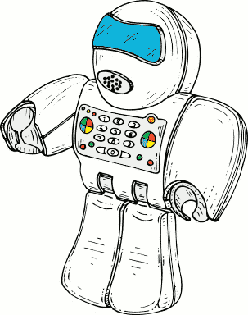
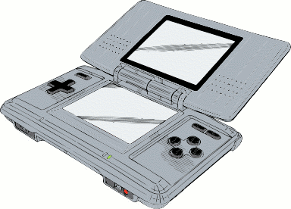
Στο κατάστημα παιχνιδιών
€4
€22
8
€36
€57
€75
€5
€3

Slide 13
27 + 3
41 + 9
67 + 3
46 + 4
98 + 2
66 + 4
81 + 9
77 + 3
52 + 8

Slide 14
32 + 8
6 + 84
37 + 3
5 + 35
81 + 9
88 + 2
36 + 4
76 + 4
85 + 5
6 + 54
9 + 71
31 + 9
57 + 3
5 + 75
81 + 9

Slide 15
32 + 8
6 + 84
37 + 3
5 + 35
81 + 9
88 + 2
36 + 4
76 + 4
85 + 5
6 + 54
9 + 71
31 + 9
57 + 3
5 + 75
81 + 9

Slide 17
Προβλήματα:
Ο Μάριος είχε στη συλλογή του 32 γραμματόσημα. Αγόρασε ακόμα 8. Πόσα έγιναν όλα τα γραμματόσημά του?
2. Ο Κωνσταντίνος είχε 43 βόλους. Έπαιξε και κέρδισε ακόμα 7. Πόσους βόλους έχει τώρα?
3. Η μητέρα της Ελένης είναι 25 χρονών. Ο πατέρας της Ελένης είναι 5 χρόνια μεγαλύτερος. Πόσων χρονών είναι ο πατέρας της Ελένης;?
4. Κρατούσα 54 σεντ. Βρήκα ακόμα 6 σεντ στην τσέπη του παντελονιού μου. Πόσα χρήματα έχω τώρα?

